Slide 1

《基金投资从入门到精通》

Slide 2
投资理财产品一览
1.股票、基金、债券
2.私募、专户理财、外汇、期货
3.黄金、收藏（钱币、邮票等）
4.保险、银行理财产品（本币、外币）
5.信托（固定收益和浮动收益类，一般最低起点是50万）
6.房地产

Slide 3

态度决定一切：投资尤其如此！
小故事：如果给每一个英文字母A——Z分配相应的数字，A=1 B=2，......Z=26,那么，每个单词所有字母得分都可以得到一个总和。知识（Knowledge)得分96，勤奋工作（Hard work）得分98，态度（Attitude)得分才是100分。

Slide 4
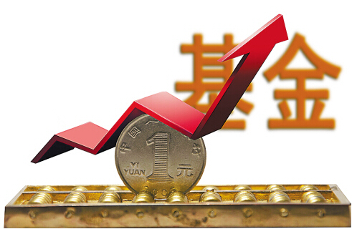

基金的基本知识
基金的分类
基金业务操作流程
基金的投资与选择
职场新人如何进行基金投资
家庭理财与基金定投

Slide 5
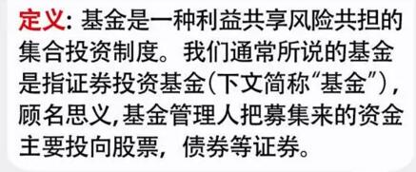
什么是基金？

Slide 6
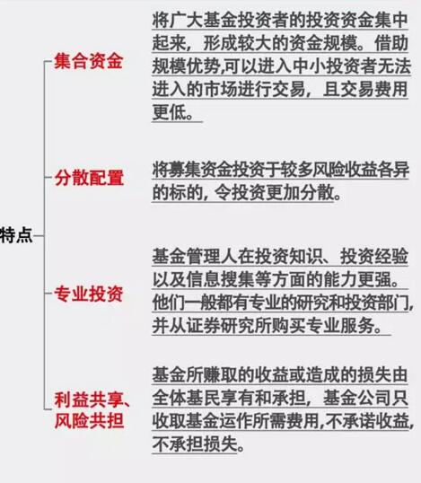
基金的特征

Slide 7
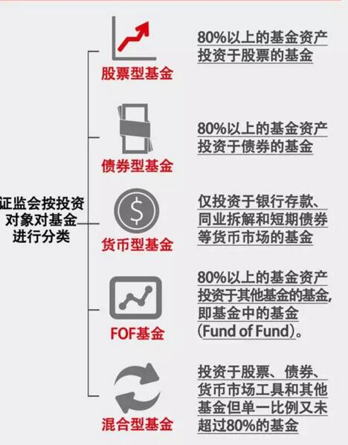
基金的分类

Slide 8
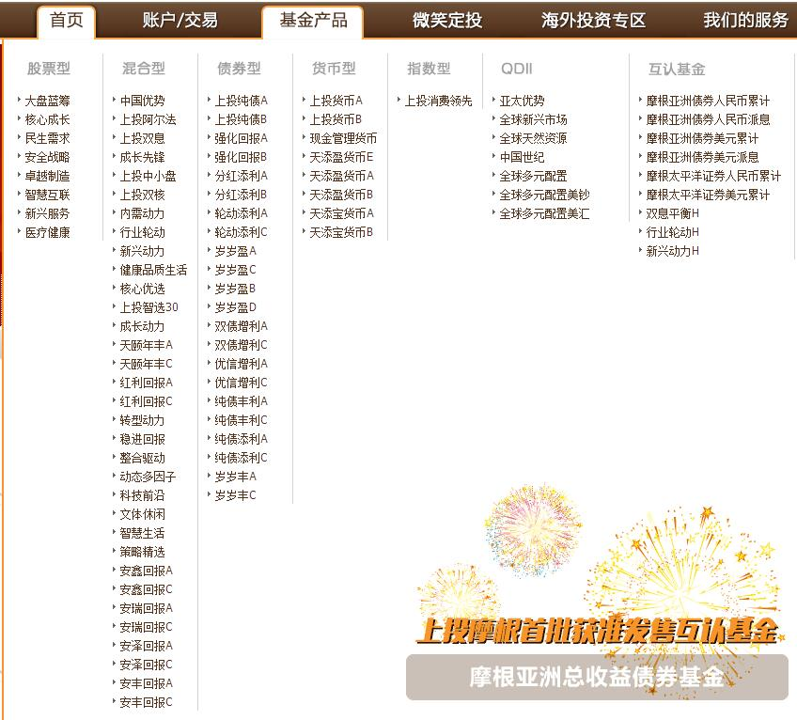
基金的分类（以上投摩根公司为例）

Slide 9
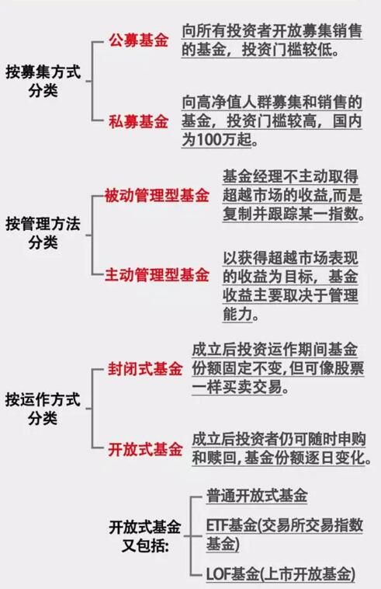
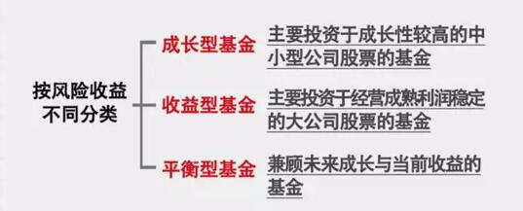
基金的其他分类方式

Slide 10
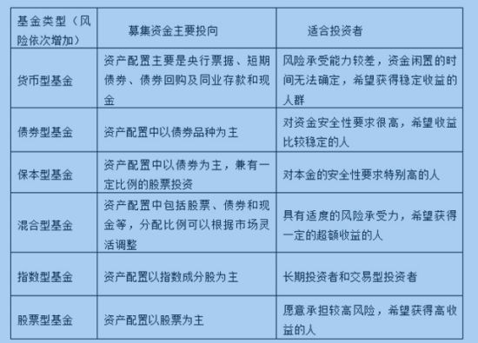
常见的基金类型

Slide 11
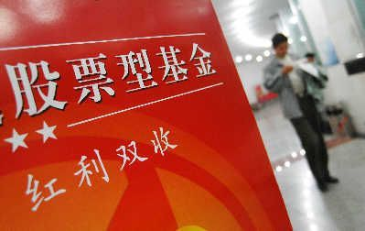
股票型基金
股票型基金：投资于股票市场的基金，按证监会规定，其80%以上的基金资产应投资于股票，是风险较大的基金投资品种。

Slide 12
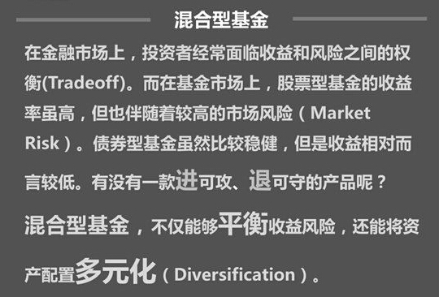
混合型基金

Slide 13
互认基金
互认基金基金互认是指允许境外注册并受当地监管机构监管的基金向本地居民公开销售。境外的优秀基金有望在当地公开募集，同理，在当地注册监管的优秀基金也有望进入境外市场。
内地与香港基金互认，就是香港成立的基金可以向国内销售，国内成立的基金也可以进入香港市场。

Slide 14
“保本基金”已成历史
2017年2月，证监会发布《关于避险策略基金的指导意见》，将保本基金正式更名为避险策略基金，强化避险策略基金投资策略相关监管要求，降低执行投资策略中的运作风险，适度控制避险策略基金规模。
为什么要改名呢?证监会是这样解释的，“避免误导投资者，帮助投资者充分认识到极端情形下仍存在投资本金损失的风险，引导投资者形成合理预期。”
改名的目的是，为了避免投资者形成对此类产品绝对保本的“刚性兑付”预期。

Slide 15
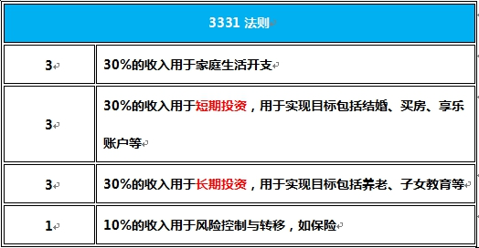
家庭理财3331法则

Slide 16
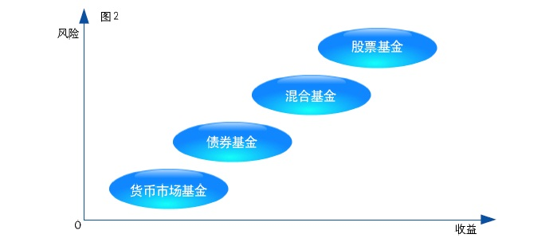
基金投资的风险

Slide 17
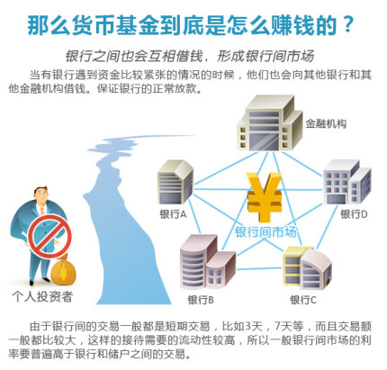
货币基金

Slide 18
货币基金的投资（余额宝等）
当前市场上的货币基金种类超过了600种。基金公司强大的资产管理能力以及较大的资产管理规模、丰富的机构客户管理经验以及优秀的历史业绩及基金经理能力突出是选择货币基金的重要条件。
货币基金资产主要投资于短期货币工具（一般期限在一年以内，平均期限120天），如国债、央行票据、商业票据、银行定期存单、政府短期债券、企业债券（信用等级较高）、同业存款等短期有价证券。实际上，上述这些货币市场基金投资的范围都是一些高安全系数和稳定收益的品种，所以对于很多希望回避证券市场风险的企业和个人来说，货币市场基金是一个天然的避风港。

Slide 19
余额宝以1656亿美元成全球最大货币市场基金
余额宝以1656亿美元的规模，已超过了规模1500亿美元的摩根大通(JPMorgan)美国政府货币市场基金，成为全球最大的货币市场基金。
该基金的规模令蚂蚁金服能够与银行通过议价得到更高利率。这一基金的巨大规模还证明，它的吸引力是如此之高，以至于客户对此的回应是将资金从银行账号转出并转入其支付宝数字钱包中。
天弘基金余额宝货币市场基金一季度报告显示，截至2017年3月末，余额宝资产净值突破万亿规模，达到约1.14万亿元。
数据显示，截至2016年末，余额宝资产净值为8083亿元。这意味着，今年一季度余额宝的资产净值增长逾3000亿元，增长幅度超40％。

Slide 20
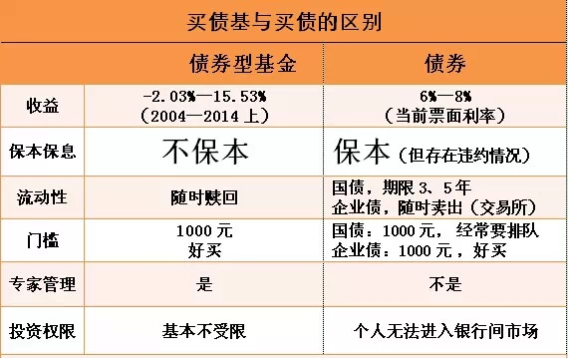
债券基金与直接购买债券的不同

Slide 21
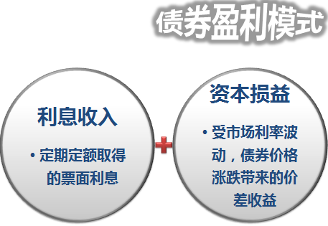
债券基金的盈利方法

Slide 22
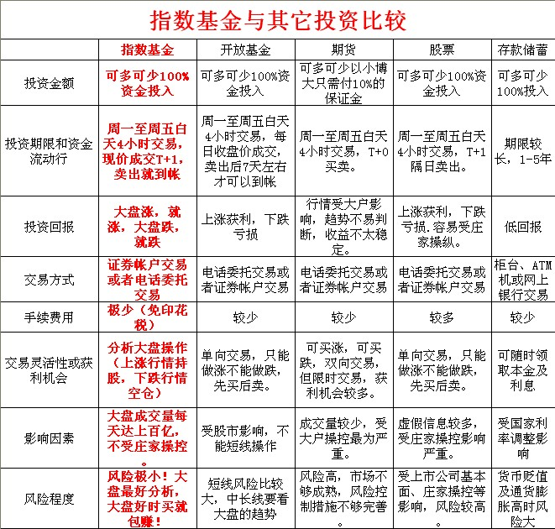
指数基金的投资优势

Slide 23
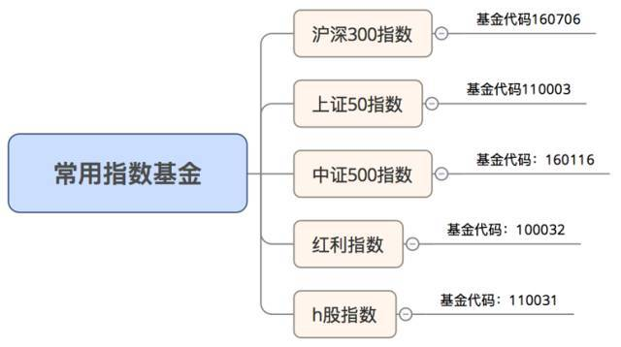
常用指数基金

Slide 24
上证综合指数
上证综指即“上证综合指数”-（上海证券综合指数）。
“上海证券综合指数”它是上海证券交易所编制的,以上海证券交易所挂牌上市的全部股票为计算范围,以发行量为权数综合.上证综指反映了上海证券交易市场的总体走势。

Slide 25
沪深300指数
沪深300指数，简称：沪深300。
沪深300指数是沪深证券交易所联合发布的反映A股市场整体走势的指数。沪深300指数编制目标是反映中国证券市场股票价格变动的概貌和运行状况，并能够作为投资业绩的评价标准，为指数化投资和指数衍生产品创新提供基础条件。
沪深300指数样本覆盖了沪深市场60%左右的市值，具有良好的市场代表性和可投资性。

Slide 26
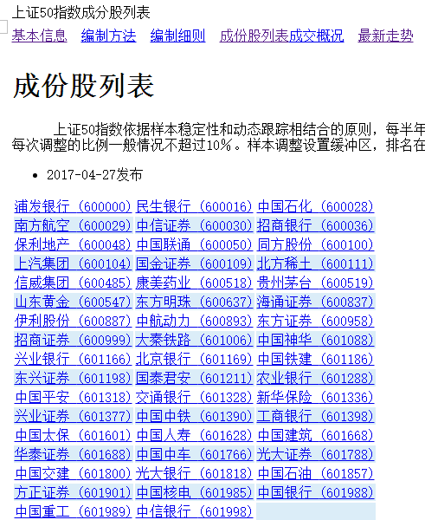
上证50指数
上证50指数是根据科学客观的方法，挑选上海证券市场规模大、流动性好的最具代表性的50只股票组成样本股，以综合反映上海证券市场最具市场影响力的一批优质大盘企业的整体状况。

Slide 27
中证500指数
中证500指数是是扣除沪深300指数样本股及最近一年日均总市值排名前300名的股票，剩余股票按照最近一年（新股为上市以来）的日均成交金额由高到低排名，剔除排名后20%的股票，然后将剩余股票按照日均总市值由高到低进行排名，选取排名在前500名的股票作为中证500指数样本股。
中证500指数综合反映沪深证券市场内小市值公司的整体状况。
中证500指数又称中证小盘500指数，简称中证500
总结：A股三大指数：沪深300代表蓝筹，中证500代表中小股，上证50代表超大蓝筹。

Slide 28
深证100指数
深证100指数包含了深圳市场A股流通市值最大、成交最活跃的100只成份股。深证100指数的成份股代表了深圳A股市场的核心优质资产，成长性强，估值水平低，具有很高的投资价值。
深证100指数是以深圳市场全部正常交易的股票（包括中小企业板）作为选样范围，选取100只A股作为样本编制而成的成分股指数，并保证中小企业成份股数量不少于10只，属于描述深市多层次市场指数体系核心指数。

Slide 29
红利指数
上证红利股票基金跟踪复制上证红利指数，该指数成份股由股息率最高、现金分红最多的50只股票组成，是上证A股市场真正的核心优质资产。
每年根据最新排名优胜劣汰，具有极高的投资价值。
上证红利成份股涵盖了包括宝钢股份、中国石化、华夏银行、申能股份、上海汽车、华能国际等国内著名企业，具有显著的大蓝筹特征，同时也涵盖了宇通客车、雅戈尔等质地优良的中小型企业，具有显著的成长性特征。

Slide 30
H股指数（国企指数）
H股指数（又称国企指数。全称：恒生中国企业指数和国企指数）。
由香港恒生指数服务有限公司编制和发布的。该指数以所有在联交所上市的中国H股公司股票为成份股计算得出加权平均股价指数。
设立恒生中国企业指数的目的，是要为投资者提供一个反映在香港上市的中国企业的股价表现的指标。

Slide 31
恒生指数
恒生指数，香港股市价格的重要指标，指数由若干只成份股（即蓝筹股）市值计算出来的，代表了香港交易所所有上市公司的12个月平均市值涵盖率的70%，恒生指数由恒生银行属下恒生指数有限公司负责计算及按季检讨，公布成份股调整。
恒生指数增加4只分类指数，把33只成份股以行业分为4个分类：
恒生金融分类指数
恒生公用事业分类指数
恒生地产分类指数
恒生工商分类指数

Slide 32
合格的境内机构投资者（QDII基金）
QDII是Qualified domestic institutional investor (合格的境内机构投资者)的首字缩写。它是在一国境内设立，经该国有关部门批准从事境外证券市场的股票、债券等有价证券业务的证券投资基金。和QFII一样，它也是在货币没有实现完全可自由兑换、资本项目尚未开放的情况下，有限度地允许境内投资者投资境外证券市场的一项过渡性的制度安排。

Slide 33
合格的境外机构投资者（QFII基金）
QFII是一国在货币没有实现完全可自由兑换、资本项目尚未开放的情况下，有限度地引进外资、开放资本市场的一项过渡性的制度。
这种制度要求外国投资者若要进入一国证券市场，必须符合一定的条件，得到该国有关部门的审批通过后汇入一定额度的外汇资金，并转换为当地货币，通过严格监管的专门帐户投资当地证券市场。

Slide 34
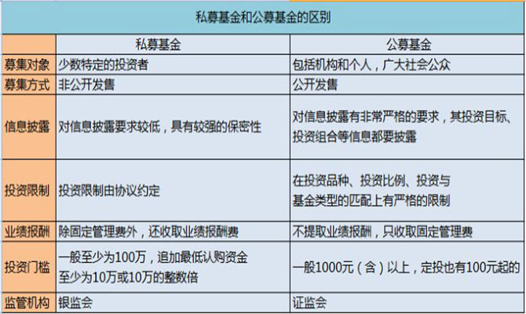
私募基金与公募金

Slide 35
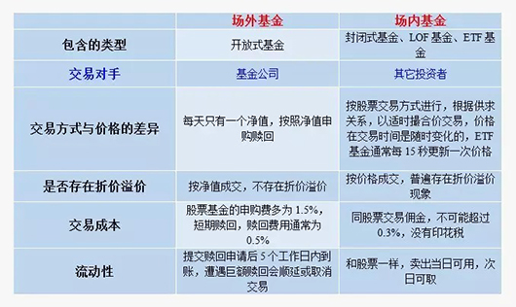
场外基金与场内基金

Slide 36
上市型开放式基金
LOF基金，英文全称是"Listed Open-Ended Fund"，"上市型开放式基金"。
LOF是指在证券交易所发行、上市及交易的开放式证券投资基金。上市开放式基金既可通过证券交易所发行认购和集中交易，也可通过基金管理人、银行及其他代销机构认购、申购和赎回。即是在保持现行开放式基金运作模式不变的基础上，增加交易所发行和交易的渠道。

Slide 37
交易型开放式指数基金（ETF基金）
交易型开放式指数基金，通常又被称为交易所交易基金（Exchange Traded Funds，简称“ETF”），是一种在交易所上市交易的、基金份额可变的一种开放式基金。
根据投资方法的不同：ETF可以分为指数基金和积极管理型基金，国外绝大多
数ETF是指数基金。目前国内推出的ETF也是指数基金。ETF指数基金代表一
篮子股票的所有权，是指像股票一样在证券交易所交易的指数基金，其交易价
格、基金份额净值走势与所跟踪的指数基本一致。因此，投资者买卖一只ETF，
就等同于买卖了它所跟踪的指数，可取得与该指数基本一致的收益。通常采用
完全被动式的管理方法，以拟合某一指数为目标，兼具股票和指数基金的特色。

Slide 38
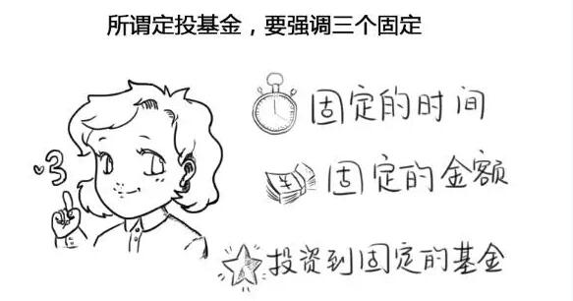
什么是基金定投？

Slide 39
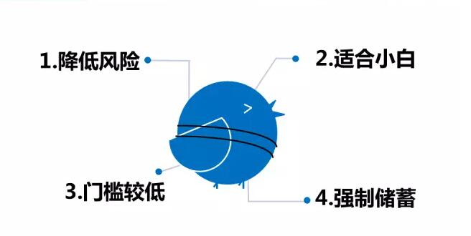
基金定投的优势

Slide 40
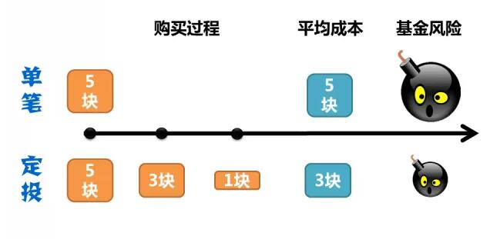
坚持长期定投，可以有效降低基金投资风险

Slide 41
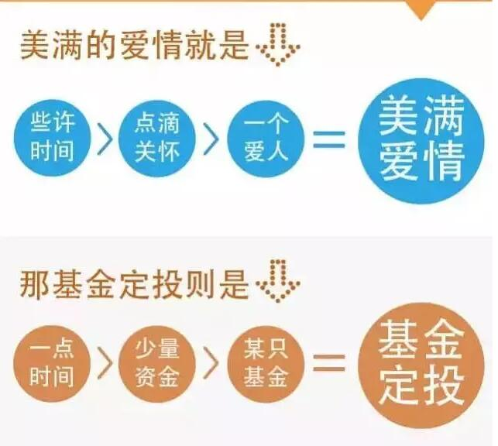
基金定投如何谈恋爱

Slide 42
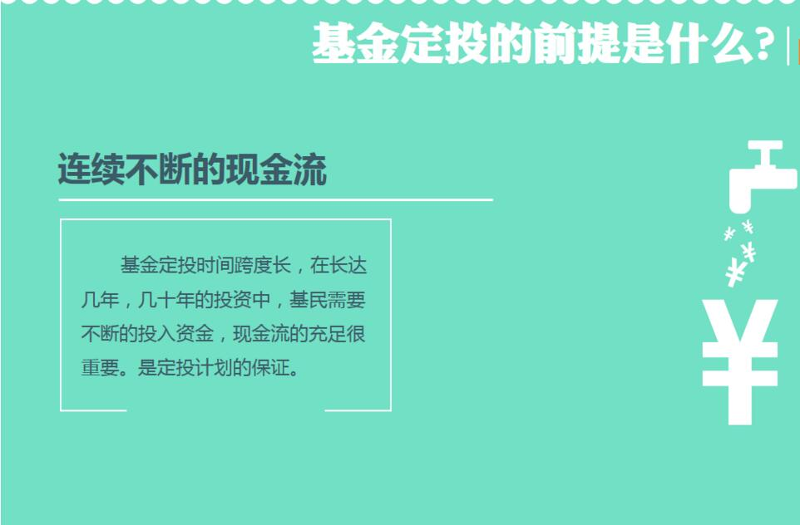
基金定投的前提

Slide 43
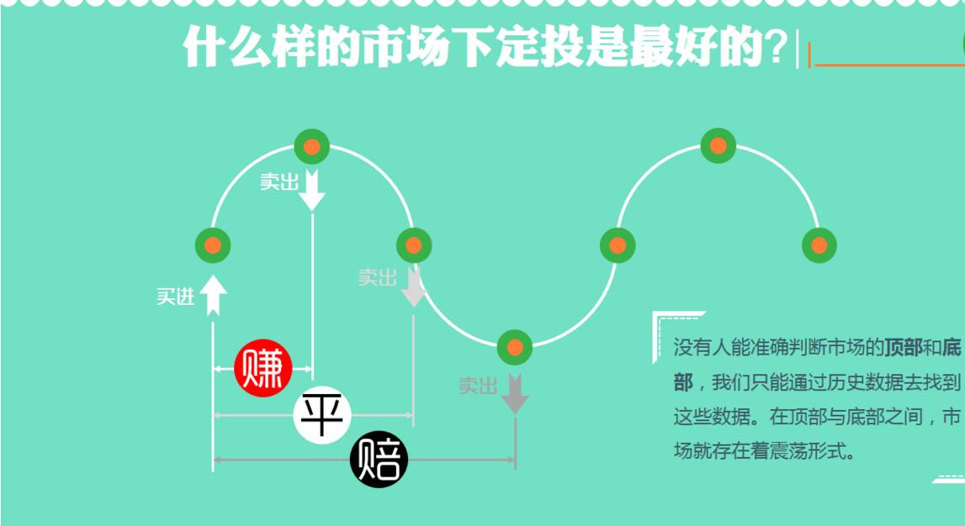
基金定投的方法

Slide 44
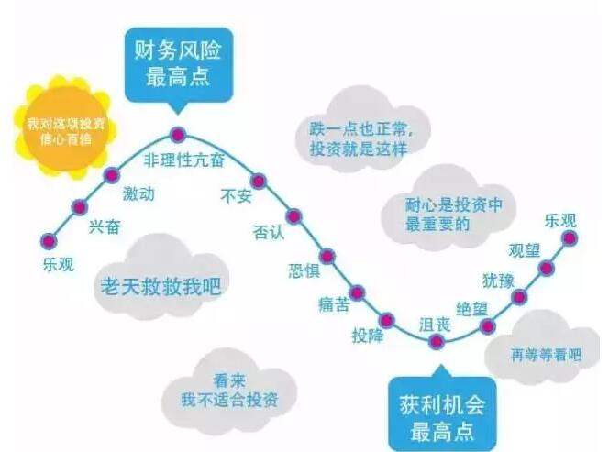
失败的投资者是如何失败的？

Slide 45
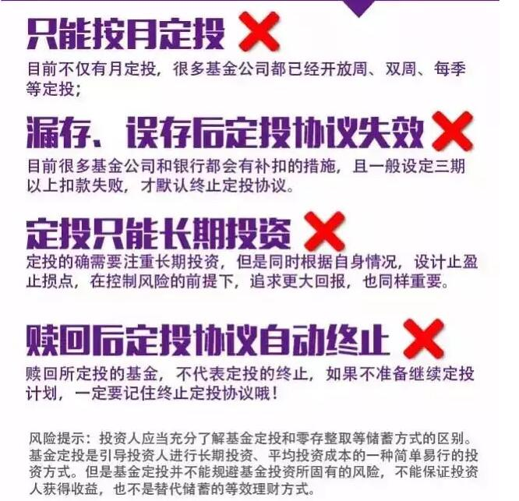
基金定投的四大误区

Slide 46
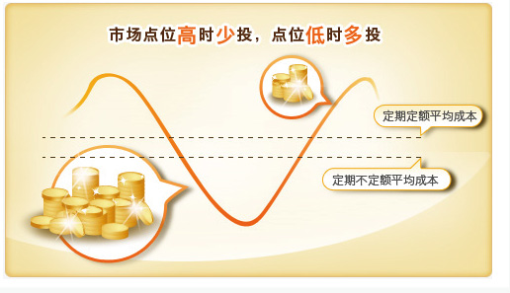
基金定投的方法与技巧

Slide 47
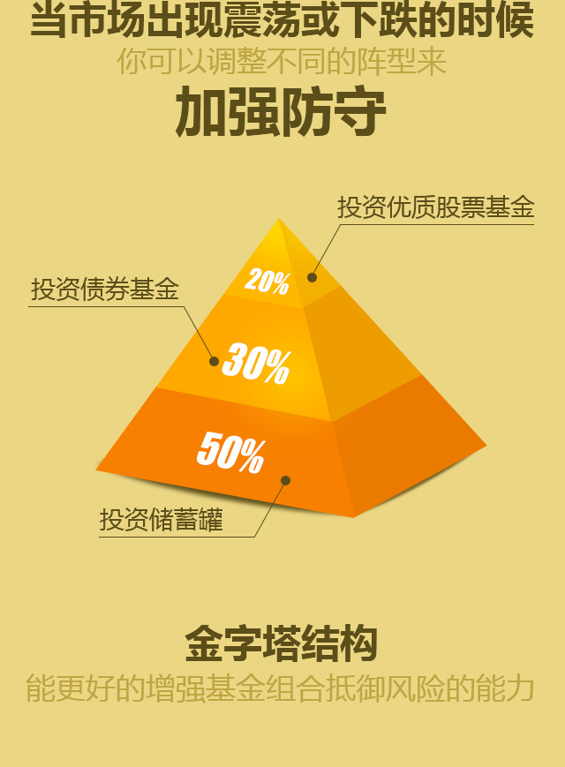
基金投资技巧

Slide 48
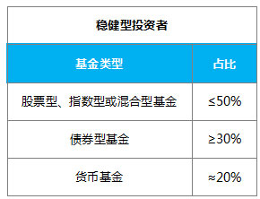
稳健型投资者如何进行投资组合

Slide 49
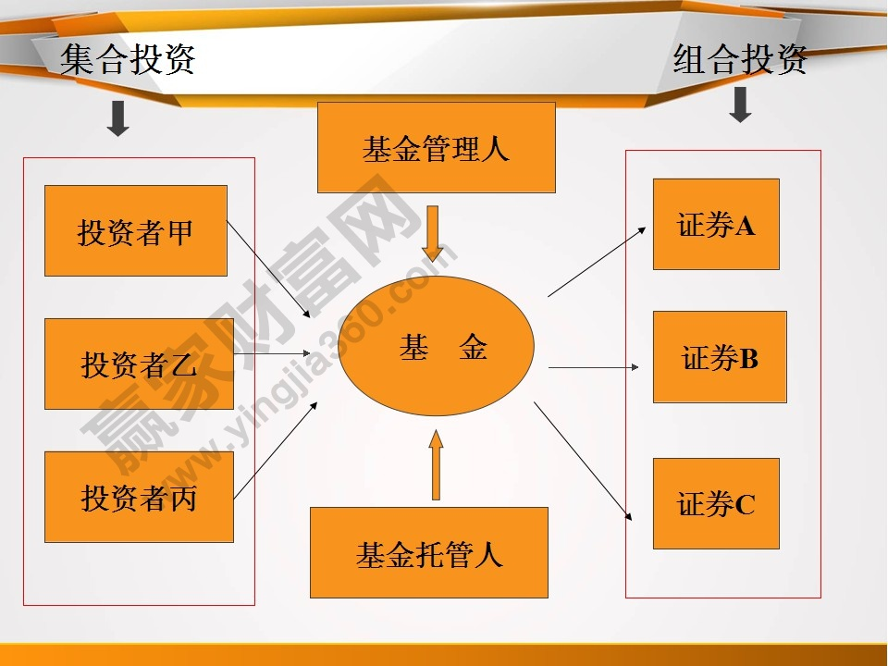
基金的三方当事人

Slide 50
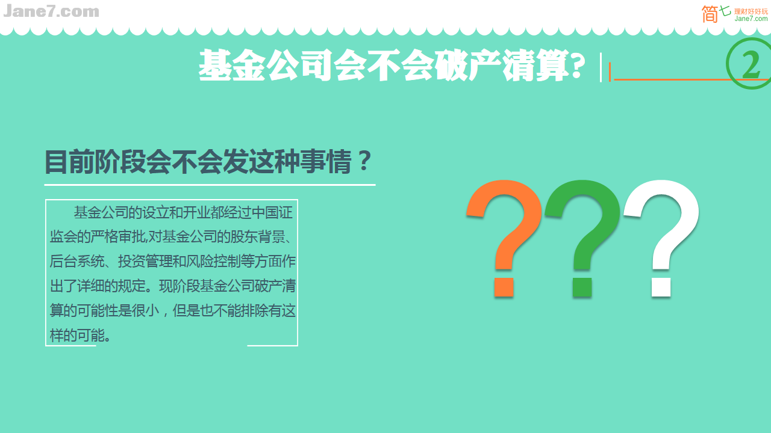
基金公司破产的可能性很低

Slide 51
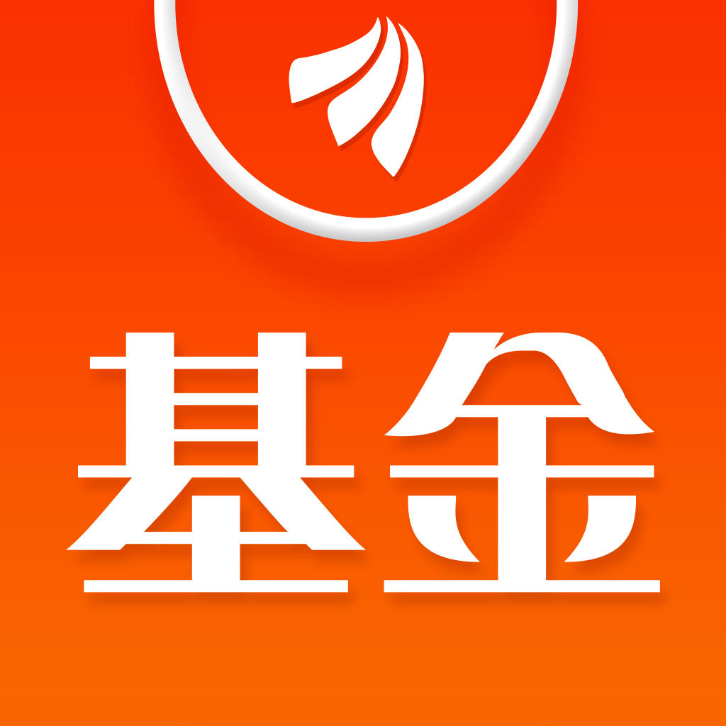
制定基金的核心组合
针对每个投资目标，投资者应选择三至四只业绩稳定的基金，构成核心组合，这是决定整个基金组合长期表现的主要因素。大盘平衡型基金适合作为长期投资目标的核心组合，至于短期投资目标的核心组合，短期和中期波动性较大的基金则比较适合。一种可借鉴的简单模式是，集中投资于几只可为你实现投资目标的基金，再逐渐增加投资金额，而不是增加核心组合中基金的数目。
制定核心组合时，应遵从简单的原则，注重基金业绩的稳定性而不是波动性，即核心组合中的基金应该有很好的分散化投资并且业绩稳定。投资者可首选费率低廉、基金经理在位期间较长、投资策略易于理解的基金。此外，投资者应时时关注这些核心组合的业绩是否良好。如果其表现连续三年落后于同类基金应考虑更换。

Slide 52
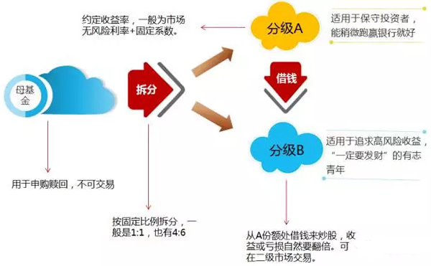
分级基金

Slide 53
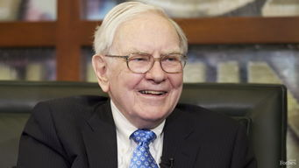
巴菲特为什么10次推荐指数基金？
作为在投资长跑中远胜指数的价值投资大师，巴菲特对被动投资从来不感冒；但是他却一再向普通投资者推荐指数基金，这是为什么呢？
巴菲特在致股东的信中毫不避讳地回应称，若立遗嘱，其名下90%的现金将让托管人购买指数基金；其次，对于伯克希尔股票，在巴菲特过世以后，每一股都将被分配到5个基金会里超过10年之久，并要求受托人不出售任何伯克希尔的股票，直到他们必须这样做。显然，巴菲特对于伯克希尔公司依然满怀自信，长期看好；但是对于他将来留下的现金，则建议购买指数基金。
事实上，巴菲特在历年股东大会及致股东的信中，推荐普通投资者购买指数基金已经不下十次了。早在1993年，巴菲特就第一次推荐指数基金。2007年，在接受CNBC电视采访时，巴菲特也强调：对于绝大多数没有时间研究上市公司基本面的中小投资者来说，成本低廉的指数基金是他们投资股市的最佳选择。
在巴菲特看来，市场更像是投资大师格雷厄姆所形象描述的“市场先生”，他每天的情绪都在不同变化，反复无常，上涨时极度乐观，下跌时非常沮丧，聪明的投资者应该利用“市场先生”的脆弱心理来获取收益。
那么，巴菲特为什么会一再向投资者推荐指数基金呢？
这一看似矛盾的选择，其实源于对人性弱点的深刻理解。绝大多数投资者无法克服“市场先生”的情绪左右。

Slide 54
基金定投每月多少钱合适呢？（1）
如果你月收入5000元，那就每月拿500元来定投。这个方法适合两类人：第一，存不下钱的月光族；第二，对基金不了解的新手。
月光族最大的苦恼是挣的比花的多，钱在卡上根本留不住，总想理性消费却控制不住自己的欲望。如果你也有此症状，可以把定投日设为发工资的第二天，这样每当发了工资，就自动扣几百元去定投，一年下来你也能攒下好几千元。
如果你是对基金不了解的新手，拿月收入的5%去定投，其实是个投资的尝试。等慢慢学习成长了，可以过渡到方法2。

Slide 55
基金定投每月多少钱合适呢？（2）
拿月结余的50%来定投。
这里的月结余是刨除所有支出后、可用来长期投资的钱。比如你每月能结余4000元，但是有1000块钱短期要用，那就拿3000块钱的一半，即1500元用来定投。
这个标准适合有一定基金投资经验的投资者，同时也可以算作每月定投金额的上限。

Slide 56
基金定投每月多少钱合适呢？（3）
可以将单笔大额拆成12个月进行定投。
方法（1）（2）适合每月收入比较稳定的个人或家庭，如果你的月收入不高，但年底会有一笔很大金额的收入，比如有的人的年终奖是3个月以上的工资，那采取上面两种方法就不适合了。
对于这种单笔大额资金，可以分拆成12个月或24个月来做基金定投，大大降低了单笔投资的风险。另外，在等待定投的时间，还可以将可投资金放在货币基金或者短期P2P产品里。
当然，具体投多少，每个人可以根据自身情况灵活调整，不用严格照搬。尤其是未来用钱需求不固定的，可以适当降低定投金额，毕竟基金定投可是个需要长期坚持的投资。

Slide 57
基金定投不建议设立止损！
巴菲特曾经在演讲中问了一个问题，如果你打算终身吃汉堡包却又不养牛，那么你希望牛肉价格更高还是更低呢？如果你要经常买车而又不生产车，那么你愿意车价更高还是更低呢？
买基金也一样，我们当然是希望基金价格越低越好，所以如果出现一时亏损，
不要惊慌，反而是积累筹码的好时机。举个例子。假如投资者在著名的2007年10月16日，也就是历史最高点6124点开始定投，每月定投1000元。
在地球顶6124点开始定投，成本非常高，之后自然进入长期亏损,如果不止损继续坚持定投，当大盘回到2500点时，他就开始赚钱啦。这就是定投平摊成本的力量，即使高位开始定投，只要坚持定投，时间越久平均成本
越低，积累的廉价筹码就越多，大盘不需要涨到原来的6124点，只需要到2500点左右，就扭亏为盈，开始赚钱。定投出现亏损并不可怕，越便宜就越要买，真正可怕的是盲目止损，而我们要做的就
是在坚持，坚持，再坚持，在低位积累筹码，等待市场回暖。
定投的最好状态就是不看手机，忘记账户，放空自己，放飞心灵。等着数钱!

Slide 58
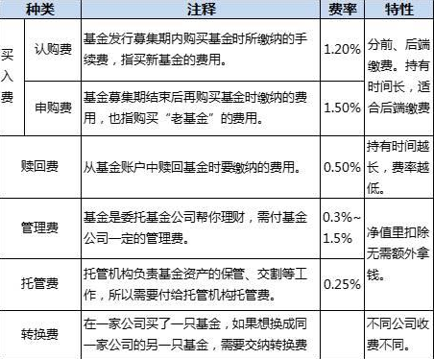
购买基金产生的费用一览表

Slide 59
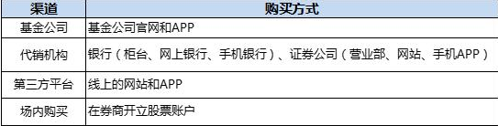
购买基金的四种渠道

Slide 60
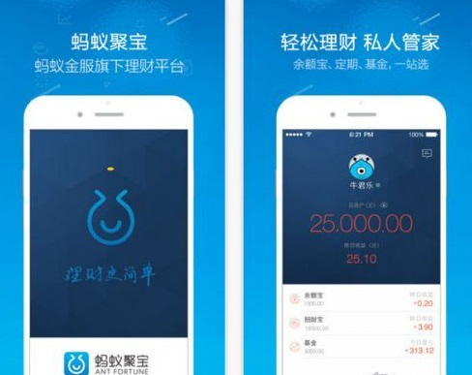
购买基金的好渠道：蚂蚁聚宝

Slide 61
基金定投的止盈:“止盈三法”
方法1：保守目标赎回法
提前设定预期收益率，一旦达到该收益率目标后，就全部赎回。设定好目标收益率，比如50%，达到这个收益率后，毫不犹豫地果断止盈，全部赎回。
方法2：定期定额赎回法
同样的，提前设定预期收益率，当目标达到后，停止定投，然后分期定额赎回。例如到达15%的定投收益率后，可分三个月，每月各赎回三分之一的份额。如果当市场还处于上涨行情，未赎回部分还能继续享受市场上涨带来的收益；但当市场转为下跌时，未赎回份额则会出现收益缩水。
方法3：最大承受赎回法
如果前两种止盈方法让你觉得太保守，结束得太早有点可惜的话，还可以试试这个办法：达到目标后，先停止定投，然后设定一个最大承受跌幅率，当跌幅率触及该点时，立马全部赎回。
例如，投资者达到15%的预期收益后（这时该定投组合的总市值为10万元），停止定投，并设定20%的最大承受跌幅率。假设股市继续上涨，定投组合的市值从10万元涨到15万元；然后股市下跌，定投组合市值跌至12万元，触发最大承受跌幅率，就应当全部赎回。当然了，达到目标后，市场也可能下跌，如果定投组合市值从10万跌至8万元，触发最大承受跌幅率，也应当全部赎回。

Slide 62

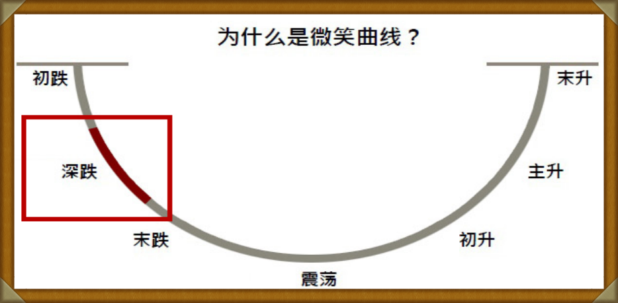
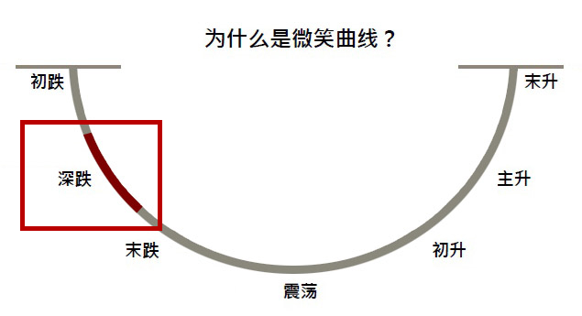
基金定投微笑曲线

Slide 63
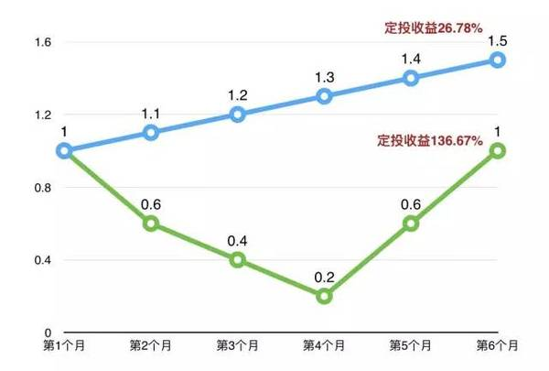
基金定投微笑曲线

Slide 64
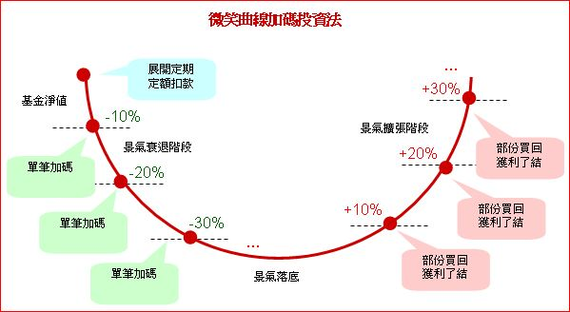

基金定投微笑曲线加码投资法

Slide 65
基金定投操作技巧
当你去追逐超额收益的时候，比如波段操作，就意味着你需要冒不必要的风险。
如果你的基金年收益率达到12%左右，就应该仰天大笑；
高净值和低净值根本不是选择基金需要考虑的因素；

Slide 66
投资基金的基本准则
必须用你的闲钱去投资，违背这个原则，市场一定会惩罚你；
坚持长期投资，基金投资的周期一般是3年到5年，甚至要更长的时间。
定期定额投资是非常好的投资方式！

Slide 67
指数定投——长生不老之术
国内股票市场的指数有几十只之多，且不断有新的跟踪指数成立，我们如何选择适宜定投的指数呢？指数可以分为两类：宽基指数和窄基指数。
宽基指数主要是覆盖股票面广泛，具有相当代表性的指数基金。窄基指数主要是指针对某一行业，某一领域专门推出的指数基金。相比起来，宽基指数是更适合定投的指数，这主要是因为窄基指数大都有以下缺点：
所代表的行业是周期性行业，长期看并非是波动向上的走势；
估值难度较高，尤其是很多热门行业和题材，估值水平往往也较高；

Slide 68
指数定投之宽基指数
A股市场的三大指数，其特点可总结如下：
上证50：超大蓝筹、波动小、增长慢、估值低
沪深300：蓝筹、中国经济的代表、估值适中
中证500：中小股、波动大、成长性好、估值高
H股指数——国企指数
国内大型国企在香港上市的H股，主要成分股与上证50成份股类似。
H股指数从2000年的2000点到2016年的9394点，上涨450%。年复合增长率9.5%。如果考虑分红，H股指数，年复合增长率12%。
恒生指数
代表的是港股的蓝筹股，是从香港交易所的所有上市公司中，选出50家规模最大、流动性最好的公司组成，用来反映香港股市的整体水平。恒生指数诞生于1969年，截止到2016年，年复合收益率11%。如果考虑分红，年复合收益达到率13%。

Slide 69
购买基金的途径有哪些？哪种途径比较划算？
第一：通过基金官网购买。
第二：通过第三方购买。
第三：通过银行购买。
第四：通过券商购买。

Slide 70
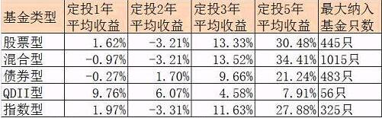
问题：我定投一年了，账户仍然亏损，需要放弃吗？
历史经验证明，在低位停止定投，并不是一个好的投资策略。
在熊市震荡中停止定投并不可取。
多次小额投资的背后其实就是要长期投资，一般理论坚持定投时间都在3年以上。
数据显示，纳入统计的混合型、股票型、债券型、指数型、QDII型的2050只基金中，最近1年定投收益出现亏损的为962只；而最近2年定投收益出现亏有699只，定投最近3年和出现亏损的基金产品只数进一步下滑为155只，而最近5年的定投出现亏损的情况下滑至55只。

Slide 71
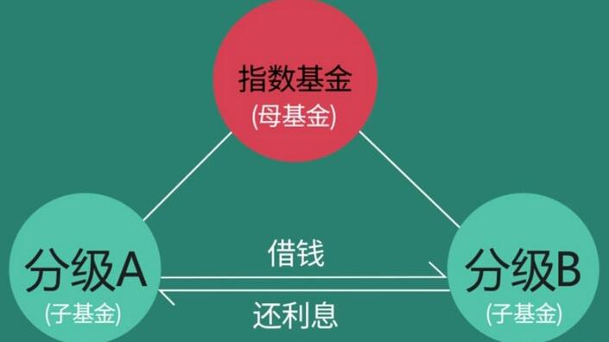
分级基金：一半是天使，一半是魔鬼

Slide 72
基金网站推荐
中国基金网：http://www.chinafund.cn
天天基金网：http://www.chinafund.cn
和讯基金：http://www.chinafund.cn
金融界：http://www.jrj.com.cn
晨星网：http://cn.morningstar.com（非常重要的网站）

Slide 73
投资并不是富人的专利（复利的威力！）
投资并不是富人的专利，即使一次性拿不出10万元，每月投资100元，你也会有可观的回报。要知道，及早开始投资是让金钱快速增长的最好方式。
例如，王先生从22岁时开始投资，每月100元，到30岁共投资本金9600元，假设按10%复利增长计算，到65岁时即拥有40万；
李先生从30岁才开始投资，每月也是100元，投资到65岁共投入本金42 000元，到65岁时也有34万。可见，投资时间越长，复利增长的威力就越大。
成功是成年累月积累而成的，而不是一朝一夕的暴利所致。时间让复利产生了奇迹，这也正是长期价值投资的魅力所在。

Slide 74
货币基金的字母含义
货币基金里一般会带A、B或者C。这种字母没有危险！它是用来区分起步门槛的。比如A，通常是指100元起步；B通常指500万元起步；C跟B的意思一样。有时候基金公司只分A和C，而B是空缺的。是不是有点暗暗的忧伤？原来这是用来区分贫富的！

Slide 75
股票类基金与债券类基金的字母含义
股票类和债券类基金里的ABC，只是用来区分收费方式的。带字母A的，意思是申购费在你买基金的时候就要付了；带字母B的，意思是你先买吧，申购费等卖的时候再结算。当然，结算的时候你还得支付赎回费用，这个一样是要付的；带字母C的，意思是不收申购费。不过不要以为捡到什么大便宜了，它是要收销售服务费的！服务费是按持有基金的天数计提的。

Slide 76
极度危险的分级基金的字母含义
有一类字母很危险，那就是分级基金。通常是带A和B。你需要警惕的是B。在2015年的牛市中，很多人可能听说过这类基金。有的人看到股票软件里可以买到，而且价格只有5毛多嘛，抄个底呗。结果悲剧了。
分级基金的A和B有点像借债的和房贷的关系。A在基金里是享受低风险低回报的，而B基金是借了A基金的一部分钱用于投资，也就是放了杠杆。市场要是涨，那么B赚得比A多得多，但是市场要是跌，B就面临大亏。而为了保护A的利益，当B跌到一定程度是要下折的。B基金下折，实际上就是缩减份额的意思。所以在2015年，很多人因为不明就里，栽在了分级B上！一天亏40%以上的大有人在。

Slide 77
购买基金为什么采用未知价
未知价法，基金的申购和赎回一般都采取“未知价”原则，即申购和赎回以申请当日收市后的基金份额资产净值为基础计算其买入的基金份额或卖出所获得的金额。
投资者在当日交易时间买卖基金时，只知道上一日的基金份额资产净值，并不知道当日交易的确切价格。
采用这种方法最重要的原因是为了公平的原则。比如昨日的基金净值是1元，而在今日股市大涨 今日的基金份额净值会随之大涨，比如涨到1.2元。如果投资人在今日按照前一日昨日的净值1元买入基金份额，而在后天按照今日的1.2元卖出基金份额，则可以立即赚到0.2元／份额的毛利。同理，如果后天股市大跌，基金份额净值降到0.5元，则投资人会蜂拥至基金管理公司，要求按照今日的净值1.2元赎回基金，这样不但对长期投资基金的人不公平，也会造成市场的混乱。因此，为了防止这种投机行为的发生，除非有特殊情况发生，国际上通用的做法是按照交易日的基金份额净值作为当天买卖基金的依据。
购买和赎回股票型、混合型、债券型基金采用的都是“未知价”交易原则，也就是说基金的购买与赎回价格以当日的基金份额净值为基准，而你在购买或者赎回时看到的实际是前一个交易日的基金份额净值。你申请的该笔交易最终以多少价格成交要到下午3点交易所收市后才能计算出来。由于申购赎回必须在下午三点前进行，因此投资者无法知道确切的申购赎回价格，所以一般情况下，投资者申购只能提出购买多少金额的基金，而不是多少份额。需要提醒的是在每天下午3点前进行的申购赎回被视为当天申购赎回。

Slide 78
基金分红的方式有哪些？
基金分红目前有两种方式，现金分红和红利再投资。红利再投资，即将分得的现金红利继续投入该基金，不断滚存，扩大投资规模。对于这种转投资，基金管理公司一般是不收取申购费的，鼓励投资者继续投资本基金。
投资者看好一种基金的话，不妨考虑选择基金份额分红。如果您定期需要现金收益贴补家用的话，您应该选择现金分红。大多数基金管理公司都会允许投资者更改分红方式选择，所以即使您的收入情况、家庭开支情况发生了较大的变化，也不用担心，你可以在基金管理公司的官网提出更改申请。

Slide 79
基金分红越多越好吗？
基金分红并不是越多越好，投资者应该选择适合自己需求的分红方式。基金分红并不是衡量基金业绩的最大标准，衡量基金业绩的最大标准是基金净值的增长，而分红只不过是基金净值增长的兑现而已。
对于开放式基金，投资者如果想实现收益，通过赎回一部分基金单位，同样可以达到现金分红的效果；因此，基金分红与否以及分红次数的多寡并不会对投资者的投资收益产生明显的影响。

Slide 80
你可千万不要得上：Charmin综合症
Charmin综合症是由于某些具体的原因，分析股票的整个过程看起来太过深奥和复杂以至于普通的消费者会因一时的念头而将一生的积蓄都投在股票上面。
该词来源于宝洁公司一种品牌名为Charmin的卫生纸，这种卫生纸几乎在美国任何一个超市里面都可以看见。很多人在买宝洁公司股票前花的时间还不如花在挑Charmin卫生纸上的时间多。类似的事情再如，一对夫妇可以花费整个周末的时间来查找去伦敦最优飞机票价，但是当他们购买500股荷兰航空公司（K的股票时连5分钟的时间都不愿花在研究该公司的情况上。
买基金是投资，最少投入数千数万，人们买件衣服恐怕还得转几个商店比比货；却在决定拿出十几二十万元购买基金之前，用来考虑的时间，还比不上转几个商店的时间，这就是所谓的“Charmin综合症”。

Slide 81

购买基金三部曲
1.确定投资目标
2.选择优秀基金
3.掌握投资方法

Slide 82
基金投资的风险
1.分散投资，此消彼长（长期投资与长期趋势）
2.系统风险（如何对冲系统风险呢：时间。）
3.基金投资短期有风险，长期风险极小！
4.风险与收益共生（这个世界上没有高收益、低风险的事情，要想降低风险，就必须增加或者延长投资期限！
5.选择好的基金，坚定投资20年！！！！（明晚课程会介绍10只优质基金）

Slide 83
每个月多少钱投资基金比较合适呢？
1.三分之一法则；
2.指头算法：可用于各类投资的资产比例=100--你目前的年龄；
3.警告：决不能借贷去投资基金！
4.心态，心态，心态！

Slide 84
重大提示：投资越早越好
惊心动魄的案例：
陈先生20岁起就每个月投资500元买基金,假设平均年报酬率10%,他投资7年后就不再扣款,然后让本金和获利一路成长,到60岁退休的时候,本利已达162万。
王先生则26岁才开始投资,同样每个月500元,10%的年报酬率,他整整花了33年持续扣款到60岁才累计154万,相比之下王先生投资才晚了7年,但要追赶一辈子。
结论：时间是我们的朋友！

Slide 85
复利计算72法则
所谓的“72法则”就是以1%的复利来计息，经过72年以后，你的本金就会变成原来的1倍。这个公式好用的地方在于它能以1推10，例如：利用5%年报酬率的投资工具，经过14.4年(72/5)本金就变成一倍；利用12%的投资工具，则要六年左右(72/12)，才能让一块钱变成二块钱。
因此，今天如果你手中有100万元，运用了报酬率15%的投资工具，你可以很快便知道，经过约4.8年，你的100万元就会变成200万元。
虽然利用72法则不像查表计算那么精确，但也已经十分接近了，因此当你手中少了一份复利表时，记住简单的72法则，或许能够帮你不少的忙。

Slide 86
复利计算之115法则
115法则是什么呢?就是指计算出来投资人的资金从一变成三倍所用的时间。
72法则是计算翻番的时间，而115法则是计算1000元变成3000元的时间，也就是变成3倍的时间。计算方法还是一样，用115/x 就是本金变成3倍需要的年份。比如收益是10％，那1000元变成3000元的时间就是115/10=11.5年。
要注意，这只是估算，对于年增长率很大或很小的复利，误差就比较大了。

Slide 87
选择基金的关键因素
1.如果为养老考虑：股票型基金、指数型基金；
2.为孩子准备学费：“大盘”股票基金，适当配置债券基金；
3.为房子：债券基金、股票基金；
4.短期投资：货币基金、债券基金；

Slide 88
时间分仓投资策略
在传统基金定投的基础上，提出时间分仓投资方法,更加入了对市场的敏感性，当市场遇到突发事件，可酌情考虑加仓或减仓。
时间分仓具体策略可如下：
（1）选取标的指数进行定投；
（2）当市场出现大波动，跌幅超过2%时加仓20%，一周内该操作不超过3次；
（3）当市场出现大波动，涨幅超过2%时减仓10%，一周内该操作不超过3次。

Slide 89
基金投资的禁忌
基金投资要有度。分散风险是基金投资的特性，与股票投资一样都不易一次性投资过多，股票的投资组合一般是少于8只股票。而基金的投资是以不超过5只为宜，一般3-4只为最适宜，这样以来管理起来方便，而风险也被分散了许多。
不提倡短线买卖开放式基金。投资开放式基金很少有短期暴利的情况。同时，基金管理费、一些运作费用、申购费和赎回费都是投资开放式基金需要承担的费用。而且，短期投资牵涉到频繁地购买和赎回，这必然会导致收益缩水，也可能亏本。开放式基金投资的股票优势在于投资潜力股和蓝筹股，而且时间期限越长，收益越可观，因为在收益的同时有些基金的赎回的费率会随着时间的推移减至为0。

Slide 90
什么时候卖出基金比较合适？
一般出现以下几种状况需要卖基金：
1. 急需用钱；
2. 到了自己买的时候设置的目标收益率；
3. 基金经营状况不好，比如换了基金经理，或者原来的基金经理投资表现不好；
4. 股市过热的时候。

Slide 91
理想的资产组合
1.资产的组合配置：储蓄与投资的比例；股票与债券的比例；
2.基金投资组合：指数基金、大盘基金与小盘基金的组合；
3.主题板块基金的配置是有必要的；
平衡资产组合：投资不在于做了几个非凡的决定，而在于少做几个愚蠢的决定。

Slide 92
必须构建你的核心投资组合
1.建议：组建3只基金为自己的核心投资组合：可靠、稳定、无聊；
2.建议：组建2只基金为自己的非核心投资组合：激进、动态、高风险；
3.比例再平衡的操作策略非常重要！（市场轮动）

Slide 93
怎样读基金招募书
1.无必要全读；
2.重点阅读：“基金的投资：投资目标、投资理念、投资范围”；
3.投资目标：要明确基金的投资目标是长期资本增值收益 ，还是稳定的现金红利分配？如果投资人是为子女未来教育而投资，应选择前者；如果是已退休的投资人为了获得每月稳定的收益，则应选择后者。
4.投资策略是投资目标的具体化，描述基金将如何选择股票、债券以及其他金融工具。比如，其挑选股票的标准是小型快速成长公司还是大型绩优公司？持有债券的种类，是国债还是企业债？目前多数基金还对投资组合中各类资产的比例作出限定。这就明确了基金类型及风险等级，是股票型，还是混合型或债券型。此外，招募说明书中提及的只是基金可能投资的范围，至于基金具体投资了什么证券，可通过每季度的投资组合公告了解。

Slide 94
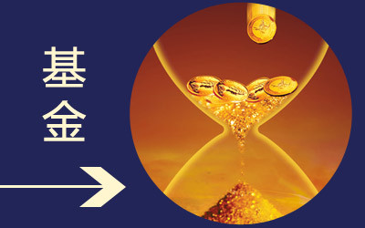
投资基金的三种组合，你应该选择哪一个呢？
1.激进！
2.成长！
3.平稳！

Slide 95
基金投资的安全注意事项
1.绝对不选择银行渠道购买基金。切记！！
2.牢记自己账户名称和密码（记住：除了至亲外，密码不能告诉任何人！）
3.防止钓鱼网站；
4.不要轻易注销购买基金的银行卡；
5.不相信任何谣言。

Slide 96
基金：波段操作是邪恶的观点，想都不要去想！
1.市场不可预见；
2.波段操作不如长期持有；
3.市场由贪婪和恐惧而推动；
4.投资最大的敌人是自己犯的错误；
5.职业比赛是一种赢家的游戏，业余比赛就是输家的游戏。

Slide 97
不求有功，但求无过，不求最佳，但求平均
1.如果市场处于明显的弱市，可以考虑一次性投资（2017年5月的市场是强是弱？大家判断一下。）
2.定时定额投资：定投无须预测市场；
3.无论牛市、熊市：定投都是非常好的投资方式！
4.最佳投资方式：一次性投资于定投相结合。

Slide 98

保持一个队伍一直排下去
1.板块轮动是不可预测的；
2.长期持有不等于不管不问；
3.别和基金谈恋爱；
4.勇气、毅力、耐心、信心 ；

Slide 99
规模是业绩的敌人
1.每个基金经理的风格都会受限制，有的人可能做10亿元的规模会做得很好，但是一旦给他做50亿元，业绩就会一般，而如果硬要管理100亿元，可能就会很惨，毕竟一个人能选到好股的能力是有限的。
2.基金规模扩大，其投资于单一标的的资本总额随之增加，使交易的难度增大：或者基金在买卖股票时要面临更加巨大的价格波动，影响其业绩；或者基金要增加投资标的，投资不能仅集中在最优质的股票上，因而摊薄了收益。
3.对于不同基金来说“过大”的标准有所不同。从投资风格上区分，发掘价值、长期持有型的基金对规模的容忍度相对较高；而那些迅速转换投资热点、频繁换手的基金对灵活性要求高，保存较小规模更有利。而从决策风格上看，团队作战的基金比灵魂人物领导型基金对规模的容忍度高。

Slide 100
如何看待基金投资的风险
1.不投资不会有风险，但也不会有收益；
2.规避风险、控制风险；
3.如何规避风险、控制风险？
4.勤于学习、勤于思考是获得高收益的唯一方法！
5.只有投资，才能分享中国经济发展你的成果。

Slide 101
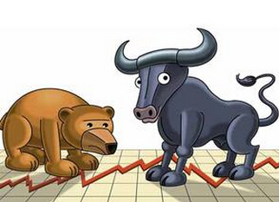
基金投资：牛市与熊市
1.牛市当然好，股票市场现在上涨，是满足你的当前利益；
2.熊市也不错，股票市场下跌，是满足你的长远利益！

Slide 102
投资箴言
“宁愿承认是一个瘾君子。也不愿承认是一个短期投资者”——彼得.林奇
理财不是发财！牛也赚钱，熊也赚钱，只有没脑子的猪才会被屠宰；
基金投资，投资期越长，风险越小；
基金长期投资是一个策略问题，而不是技术问题，绝对不能把长期投资基金理解为长期死捂着一只基金。
如果你想指挥交响乐，一定要背对观众。

Slide 103
家庭财产配置之指数基金
所以只要国家有一个稳定的环境，指数背后的公司就能创造越来越多的盈利。或许某些年份遭遇困境，盈利会下滑，但长期看盈利会不断上涨。这是指数长期上涨的根本动力。
长期投资指数基金的收益，等于“盈利增长率＋投资期内市盈率的变化＋买入时的股息率”。
我们在低估的时候买入，未来市盈率还会有较大幅度增长，最后我们的总收益是大幅高于指数背后公司净利润增长的。
在一个长期的角度，只要国家经济正常发展，指数基金就能长期上涨。

Slide 104
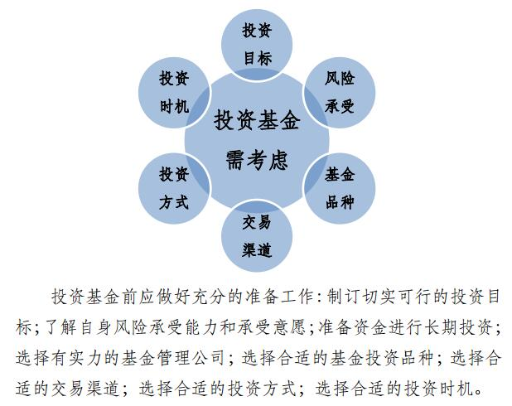
投资基金前需要考虑哪些问题？

Slide 105
一入定投深似海，到底应该投多久？
美国波士顿金融公司曾对过去50年美国基金的投资情况进行过一次调查，数据显示：只投资一年基金的亏损机率是30%， 五年是10%。
定投应以8-10年为宜，最好能持续20年以上。
基金定投虽然不在乎何时开始，但是贵在坚持，时间是定投最好的朋友。

Slide 106
基金定投的退出方法
由于我国市场板块轮动效应明显，每年热点都不同。一只基金今年有好的表现，但下一年就不太可能了，所以最好设定一个预期收益率，达到预期收益率就可以赎回。
如果对后市不看好，可以全部赎回，如果觉得有好的行情，可以先抛出一批，然后继续持有剩余的，这样就可以避免完全在市场的一个低点全部卖出，而是保留剩余部分进一步获利的可能性。
如果你有更好的投资方式，当然可以赎回基金，不过这个前提是，你要确定“更好的投资”一定会给你带来稳定以及比基金更高的收益，否则如果没有更好的投资渠道，保持当前的基金投资状态或许才是“最佳的投资”。

Slide 107
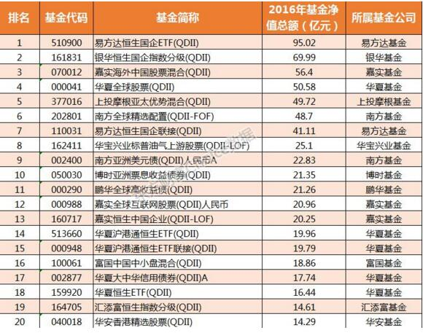
2016年：QDII基金排名（本页信息非常重要！！）
QDII（认可本地机构投资者机制）
是允许在资本帐项未完全开放的
情况下，内地投资者往海外资本
市场进行投资。2016年QDII基金
前20排行中，易方达恒生国企ETF
银华恒生国企指数分级
嘉实海外中国股票混合分别以95.02亿
元、69.99亿元、56.40亿元
排在前三位。

Slide 108
非常重要的基金定投策略
在股市下跌的行情中，基金定投是摊薄成本；在股市横盘的行情中，基金定投是累积筹码；在股市上涨的行情中，基金定投反而无法获得比较高的收益，因为你的成本越来越高，相应的收益就会比较少。
记住：基金定投无惧股市波动，波动越大，收益越大。
在下跌市中停止定投是不明智的做法，这样很容易让你从浮亏变成实亏，同时如果在市场转好的时候想要重新开始定投，等于是犯了追涨杀跌的大忌啊！
别人贪婪我时我恐惧，别人恐惧时我贪婪。

Slide 109
定投需要设止盈止损线么？
止损是定投的大忌，赔钱不要怕，继续投，更多筹码在低位，蹲的约深才能跳的越高。因此，定投切记止盈不止损。当然止损的特例有一种，选择的主动管理型基金如遇到基金经理变更或基金重大问题的时候，不要犹豫，快快离开辣个大坑！
那到底盈利多少需要止盈呢？短期定投（1年左右）建议超过2倍市场固守产品收益水平即可止盈重投。中期定投，可以按照年化收益率参照短期定投收益率上浮一定水平。长期定投，完成一个牛熊周期，大牛调头，不管多少收益率，果断跑先！当然这个止盈标准仅是个参考建议，根据定投品种不同，周期不同，投资时点不动，个人风险和预期收益不同都可以自行设置止盈规则，不必拘泥。
划重点：止盈不止损，设定好自己的止盈线。

Slide 110
什么时候开始投资基金？
种一棵树最好的时间是十年前，其次就是现在！！！
划重点：现在！现在！现在！
震荡市小技巧：不问涨跌，埋首定投；
在面对下跌市的定投资产缩水的时候要理性，这时候我们要做事情就是不去理会账面上的亏损，甚至可以一段时间不要再去看账面，做到眼不见、心不烦继续坚持定投。如果你心够宽，不妨加大定投的金额，下一个牛市你就能偷着乐~。

Slide 111
基金定投是什么？
每月固定时间，固定金额，申购同一只基金的长期投资方式，一种合理又逆人性的投资理念！
划重点：3个固定，1个长期。（如果逢到大跌，可酌情加大投资力度！）
为什么要定投？
储蓄利率太低、没有时间理财、不懂股票、不会择时、想分散风险......各种原因都指向这种最适合刚步入社会或组建家庭不久的年轻人的投资方式。
划重点：省事、省力、省心、分散风险、一次性投入资金小。

Slide 112
基金定投应该投什么？
1、波动较大，仓位较高的基金
2、基金经理较为稳定，较少变更的基金
3、行业发展前景佳（例如医药、消费、养老等）的概念类基金
4、如果统统不会选，规模较大、波动较大的指数型基金不会错
5、划重点：波动大、基金稳定、行业好、指数型

Slide 113
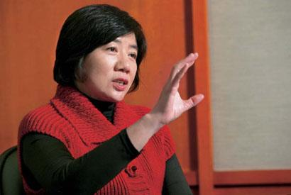
定投达人——萧碧燕
萧碧燕，台湾定投教母，月投3000元，10年赚得千万收益！她“傻傻的买，聪明的卖，稳稳的赚”的投资理念，帮助自己赚到了房产，赚足了养老资金。随后她出书、演讲，逐渐影响了一批又一批的零基础投资者。成就她的，用最精炼的四个字概况就是——坚持定投！

Slide 114
每轮定投时间该多长？
定投时间不能过短（3年以上）但也不能过长，要适可而止，到一定的盈利幅度该出手就手出，比如：
a、不同的经济周期，理财产品的收益率往往相差很大，一般来说，年化收益率超过定期存款的5倍左右就可以兑现。
b、期限超过10年的定投，选择指数型基金更为妥当，因为随着时间的推移大盘总是会上涨的。

Slide 115
什么是主动型基金和被动型基金？
主动型基金：即主动管理型基金，是指募集后有基金经理操盘，把资金投资于
他所偏爱的股票，债券等，以期获得超越市场基准的收益的基金。主动型基金
需要很多的管理成本，不像被动型的基金，把资金募集后按比例投入到相应的
股票即可。主动型基金不刻意去做指数化投资，以超越市场基准为目标。
被动型基金：并不主动去寻求超越市场的表现，而是试图复制指数的表现。由
于被动型基金一般选取特定的指数作为跟踪的对象，因此也通常被称为指数型基金。
指数型基金一般分为两种，一种为完全复制型指数基金，他的资产基本上全部
投资于所追踪指数的成份股中，完全跟踪市场指数，即使明知道市场未来一段
时间将下跌。另一种为指数增强型基金，是在完全跟踪指数的基础上，根据市
场具体情况进行适当调整，以期获得超越跟踪指数的收益。

Slide 116
基金定投的作用与目的
1.集中持有同家公司同类型基金太多，你完全达不到所谓的分散风险的用意。
2.就像你拿了一笔钱，反复买了同一个网贷平台同一个项目N次。
3.投资的目的是什么？是为了未来过得更好。
4.定投有哪两大作用？一是存小孩子的教育基金，二是存自己的退休基金。

Slide 117
哪些人适合定投？
1、有闲钱可投资（没闲钱也要省出来！）；
2、承认自己无法掌握市场高低点；
3、愿意放弃单笔投资可能带来的高报；
4、规避高风险，希望有相对安全的投资方式；
5、可以承受负报酬的冲击，并愿意继续扣款；
6、有投资3年以上的准备。

Slide 118

买个月用多少钱做定投合适？
公式：（月收入―月支出）÷2
比如一个月收入8000元，月支出6000元，
则可以用1000元来定投基金。

Slide 119
基金定投买什么类型的基金好？
股票型基金，越积极型的基金越好，因为定投最大的好处在于分批进场、摊平投资成本，分散可能买高的风险，再利用相对高点获利了结，达到“低买高卖”的效果。因此想要找高点离场，当然要选择波动幅度较大的股票型基金。
债券基金做定投效率很差。如果投资一只很平稳的基金，过程很舒服，也许其间不会出现多少负收益，但结果也很一般。如果追求结果就要忍受过程。
另外，在产品选择范围上，应有全球资产配置的概念，除了A股市场外，还可以关注投资海外的基金。

Slide 120
基金定投是不是只买不卖？
定投者一定要及时检查账户，如果收益已超过30%，就可考虑全部出清，不过
获得的收益还可以继续扩大自己的定投，做到“以基金养基金”。
具体的做法是，将获得的收益以及本金除以36，作为每个月重新定投的资金额
度。即如果有36万元闲钱每个月拿出1万元做定投比较合适，建议做定投的绝
对金额不要太少。如此循环，就可实现滚雪球般的定投收益。
为什么需要停利呢？目前A股是3100点，10年后A股可能还在3100点。因为经济循环
是周而复始的，要走完一个经济循环，大约需要2～3年，这时候就应适时出场了。
什么是适合的停利时点？可把定存当作一个指标，对于一个刚进市场的投资新人来说，
定投基金一年获利至少要是定存的5倍。以目前中国一年期定存利率来看，一年的目标
报酬大约是7.5%。如果定期定额投资两年，设定的目标收益就是15%，如果没有达到
这个目标收益，就要耐心等待。

Slide 121
基金定投格言
1、停利不停损。
2、不要在乎过程，只在乎结果。
3、傻傻地买，聪明地卖，卖掉不等于结束，要回头再买。
4、金额变大时请记住一点，涨也开心，跌要更开心，否则你会很痛苦。
5、纪律投资绝对胜过追逐市场趋势。

Slide 122
家庭理财：“4321”定律
“4321”定律，是比较实用的家庭资产配置比例。
40%用于投资，可以买房、买股票、基金等较高风险收益的产品，以及配置一些收益率在10%左右的固定收益类产品等；
30%用于家庭的衣食住行的支出，比如水电煤气费等；
20%用于银行储蓄，作为家庭的备用金，以备不时之需（余额宝等）；
10%用于家庭保险，提高家庭保障。

Slide 123
家庭理财：“房贷三一”定律
“房贷三一”定律是告诉你家庭住房贷款多少比较合适？
一般每月的房贷金额以不超过家庭当月总收入的三分之一为宜，比如家庭月收入为20000元，房贷6000元左右比较适合。
相反，如果过多就可能会影响到家庭生活质量了。

Slide 124
理财定律：家庭保险“双十”定律
“双十”定律，即家庭保险设定的适宜额度应为家庭年收入的10倍，保费支出适当比重应为家庭年收入的10%。
同时，家庭成员间的保险费用配比还应遵循6:3:1原则，即家庭主要收入来源者的保险费比例为60%，次要家庭收入来源者的保险费比例为30%，孩子保险费比例为10%。
另外，在保险品种方面，先以基础社保为主，然后配置意外险和重大疾病险。然后再配置养老型寿险和医疗险。
家中有老人的可考虑购买老年人意外险，可防止跌倒损伤的意外。

Slide 125
安东尼•波顿投资法则
安东尼•波顿是英国最著名的基金经理和投资人。他毕业于剑桥大学，被认为是
英国乃至欧洲30年来最成功的基金经理，曾被《泰晤士报》评选为史上十大投
资大师之一。担任富达国际有限公司的董事总经理兼高级投资经理，其管理的
大多数基金的年均回报率都在20%以上。安东尼•波顿的投资法则可概括为：
“坚持逆向投资”。即在市场股价上涨时，避免过度看涨，适时退出；而在市
场下跌，普遍预期悲观的情况下，抓住机遇，买入股票，获得更大的升值空间。

Slide 126
投资大师彼得林奇基金投资的七大法则（1）
1、尽可能投资于股票基金 。从投资的角度来说，避开股票的风险，其实要大
于持有股票的风险。
2.忘掉债券基金。 从实践来看，债券基金的收益并不比单个债券更好。
3.按基金类型来评价基金。彼得林奇为投资者指出了分析基金收益对比的一个基本原则，就是投资者比较基金收益的差异，要基于同一投资风格或类型，而不能简单地只看收益率。
4.忽视短期表现，选择持续性好的基金。不要花太多时间去研究基金过去的表现，尤其是最近一段时间的表现。从长期来看，收益的持续性远比一时取得收益冠军更为重要。

Slide 127
投资大师彼得林奇基金投资的七大法则（2）
5、组合投资，分散基金投资风格。建议在投资基金时，也构建一个组合。而
构建原则是，分散组合中基金的投资风格。投资者不知道下一个大的投资机会
在哪，因此对不同风格的基金进行组合是必要的。
6、如何调整基金投资组合。已经持有一个基金组合时，如何根据市场的变化调
整投资呢？林奇提出了一个简易的一般性法则：在往组合中增加投资时，选择
近期表现持续不好的风格追加投资。注意不是在基金投资品种之间进行转换，
而是通过追加资金来调整组合的配置比例。
7、适时投资行业基金。在适当的时机，投资行业基金，是林奇的基金投资法则
七。法则七实际是法则六的运用，只不过风格区分更明确地体现在行业区分。
所谓行业基金，是指投资范围限定在某个行业的上市公司的基金。

Slide 128

彼得林奇的基金投资规则
规则1：了解你所持有的基金
规则2：作经济预测徒劳无益
规则3：不要担心股市
规则4：不要急躁。你有充足的时间

Slide 129
短期投资VS长期投资？
1、医药行业是适合中长期投资的领域。
2、要想获得短期收益，就得像炒股那样炒基金，这种情况很容易陷入“高风险”从医药基金过去的整体收益来看，有不少阶段业绩是非常差的。
3、投资是为了更好地生活，而不是让它占据你的生活。对大多数人来说，既没有充足的时间精力，也没有能力去判断短期的市场波动。

Slide 130

医药100太牛了！医药100在过去的11年里竟然涨了13.55倍！

Slide 131
定投医药基金的五个理由
1、国家战略新兴产业之一：医药生物行业是七大战略性新兴产业之一
2、中国人口老龄化：医药消费在整个国民消费中的比重将会不断加大
3、医药成长性高：专利和生产流程具有比较大的壁垒
4、医药消费升级：人民对健康生活的需求日益增强
5、分散投资：医药基金分散投资于一批医药股票，一般都是投资30到100只医药股，分享医药股整体的投资价值的时候，又不会受到单只医药股个体因素太大的影响，更适合于证券投资经验不足的普通投资者选择。

Slide 132

2016年表现较好的美国市场QDII产品

Slide 133

债券型基金

Slide 134

消费型主题基金

Slide 135
学习投资最应该树立的理念
在资本市场，真话虽然不见得动听，但对大众最有意义，因为大众也往往最为弱势和无助。
长青交易法则：1912年，美国金融业巨头摩根在美国国会“金融托拉斯”调查法庭上，法官询问说，“股票市场能够做些什么？”摩根淡淡地回答——“能波动。”
无论你做什么生意，快速停损是成功的第一要诀。这是因为，保护好自己的投资账户，是每个普通投资者能够在动荡的股市中长期生存下来的必要前提。
要有勇气和信心，不要轻言放弃。股市中每年都有机会。让自己时刻准备着，随时去抓住。你会发现一粒小小的种子会长成参天大树。

Slide 136
如何建立正确的投资哲学
尽管很多人察觉不到，但是事实上每个人都有一套投资哲学，只不过大多数人
的投资哲学形成不是通过对市场正确理智的理解，而是一大堆从他们的环境中
吸收来的杂七杂八且常常相互矛盾的理念。我们每个人都有自己的投资哲学，
只不过很多交易者的投资哲学还不能上升到“哲学”的高度，还只是停留在一
些简单的理念汇集和总结的程度，并且极有可能还参杂着很多不成熟的和相互矛盾的东西。
拥有投资哲学并不在于它能对于所提出的问题提供任何确定的答案，而是在于
这些问题本身；因为这些问题可以扩充我们对于交易中一切可能事物的概念，
丰富我们心灵方面的想象力，并且降低教条式的自信。

Slide 137
如何了解投资哲学
1、是什么促使你买入？
2、在什么情况下你会卖出？
3、当一项投资获得了良好的回报时你会做什么？
4、如何控制资产的规模？
5、你的回报是不是具有历史性的重复规律？为什么？
6、你的投资理念时怎样产生的？
7、它们是你独有的吗？

Slide 138
沃伦·巴菲特的投资理念
1、 我们只是在别人贪婪时恐惧，而在别人恐惧时贪婪；
2、 时间是好投资者的朋友，是坏投资者的敌人；当股价偏高时，你要做的就是耐心地等待并继续进行跟踪，直到股价进入他认为合理的范围时再考虑买入；资金复利的增长为长期投资者提供了较好的依据；
3、 投资必须是理性的，如果你不能了解它，就不要投资；
4、 分散投资是无知者的自我保护法，对于那些明白自己在干什么的人来说，分散投资是没有意义的；一个人一生中真正值得投资的股票也就四五只，一旦发现了，就要集中资金，大量买入；应该把“所有的鸡蛋放在一只篮子里，然后小心地看好”。

Slide 139
乔治· 索罗斯的投资哲学
1、炒作就像动物世界的森林法则，专门攻击弱者，这种做法往往能百发百种；
2、我们的世界观都是有缺陷或扭曲的；任何人都有弱点，同样，任何经济体系也都有弱点；
3、投资现实的前提假设是：市场总是错的；我们的世界观都是有缺陷或扭曲的；我们所要对付的市场并不是理性的，是一个无效(准确地说是无序)市场；通过对市场预期与内在运行规律的偏差之纠正的过程来达到投资获利的目的；
4、制造利润和损失的是自己，不是市场或某些外部力量；

Slide 140
伯纳德·巴鲁克的投资哲学
1、人性是最重要的；只求做好但不贪婪。
2、谨防任何人带来“内部”信息或“特别消息”这样的好东西；
3、不企图在底部买入，在顶部卖出；
4、迅速接受损失、处理损失；
5、仅持有几只可以持续关注的证券；
6、定期评估所有投资；
7、永远不将所有资金投资出去；
8、坚守自己最熟悉的领域。

Slide 141
彼得·林奇的投资哲学
1、从不相信谁能预测市场。
2、投资只是赌博的一种，没有百分百安全的投资工具。
3、价值投资的精髓在于，质好价低的个股内在价值在足够长的时间内总会体现在股价上，利用这种特性，使本金稳定地复利增长。
4、投资具有潜力，且未被市场留意的公司，长线持有，利用复式滚存稳步增长。

Slide 142
是川银藏的投资哲学（1）
“乌龟三原则”就是：
1、选择未来大有前途，却尚未被世人察觉的潜力股，长期持有。
2、每日盯牢经济与股市行情的变动，而且自己下功夫研究。
3、不可太过于乐观，不要以为股市会永远涨个不停，而且要以自有资金操作。

Slide 143
是川银藏的投资哲学（2）
是川银藏“投资五原则”：
1、选股票不要靠人推荐，要自己下功夫研究后选择；
2、自己要能预测一两年后的经济变化；
3、每只股票都有其适当价位，股价超越其应有水准，切忌追高；
4、股价最后还是得由其业绩决定，作手硬做的股票千万碰不得；
5、任何时候都可能发生难以预料的事件，因此必须记住，投资股票永远有风险。

Slide 144
你必须建立属于自己的投资哲学
财富是一个人的思考能力的产物。在变化万千的交易世界，若想不被他人左
右，必须用心发展自己的投资哲学，坚守正确的投资理念。当然，一种核心的
投资哲学不可能简单地复制，我们只能用我们自己的时间和心血来得到它！
市场是人心的函数，由于投资者在知识、信息、时间等等方面的局限性和特定的思维定势，投资者的注意力事实上只能集中于为数极少的他所看重与感兴趣的因素及其相关逻辑关系上。

Slide 145
基金的组合与配置
1.持有基金的数量最好不要超过5只。
2.在不同类型的基金之间进行配置。
3.尽量避免集中在一家基金公司购买基金产品。
4.最常见的：“货币型”+“债券型”+“股票型”；（中年人）
5.最常见的：“货币型”+“指数型”+“股票型”（年轻人）

Slide 146
多≠配置
一般的投资人用3到5只基金来组建投资组合就足够了。下赌注在1只基金上，
风险并没有分散，也很难形成强有力的组合效果。而选择基金太多的话，比如
持仓十好几只的，一方面，投资者的精力有限，管不过来；另一方面，有研究数据显示，当组合中的基金数量超过7只时，反而不能降低组合的波动。所以，3到5只是比较合理的基金数量。
根据自己的风险承受能力，设置不同的基金配比。比方说，对于能承担一定风险的投资者，就可以把组合中股票型、混合型或者指数型的持有比例调高一些；比较保守的投资者，可以把债券型基金多配置些。或者就先尝试最简单的比例1：1，如果有4只基金，各占25%就行。

Slide 147
根据市场变化适时调整持有比例
在投资配置比例上，和股票市场关联度高的基金可以配置在总资金的80%以上。如股票基金配置40%，而指数基金配置20%，偏股型基金配置20%，而债券基金可以配置在总资产的10-20%。
数据显示，上涨行情中，基金定投收益较高。而震荡的行情下，指数型基金定投就比一次性投入的风险小很多。在投资数量在5只基金的基础上，可以选取一两只指数型基金做定投。而股票型基金，关注其风格和仓位变化，可以分批买入。

Slide 148

十大公募基金公司排行榜
1.天弘基金
2.工银瑞信基金
3.易方达基金
4.华夏基金
5.南方基金
6.建信基金
7.博时基金
8.招商基金
9.嘉实基金
10.中银基金

Slide 149

知人者智,自知者明

Slide 150


祝愿每位同学都能在40岁时实现财富自由！

